Slide 1
MAKE Class
# React 기반 원데이 클래스 예약 서비스
Oneday class reservation Project.
노유정 박진석 김도원

Slide 2
# MAKEClass
순서
2.
프로젝트 내용
프로젝트 일정
3.
사례 , 사용기술
1.
프로젝트 개요
4.
팀원 및 역할소개
주제 , 동기

Slide 3
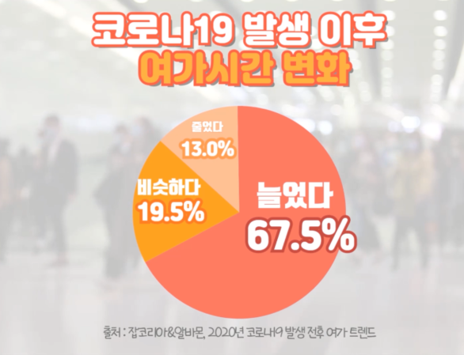
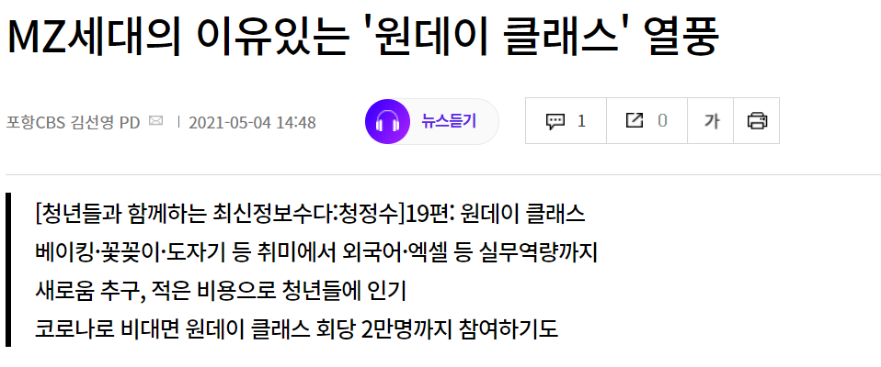
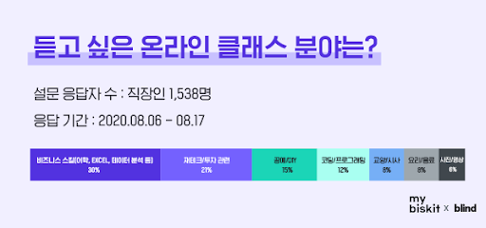
# MAKEClass
주제 및 선정 동기
코로나 상황에 의해 타격이 큰 업주분들의 원활한 서비스를
위해 고객의 방문방식을 예약방식으로 바꾸는 업주들이 늘어남에 따라, 보다 편리한 예약 서비스를 제공하고
그 중 다양하게 늘어나는 취미생활에 대한 관심도와 수요 증가로 현대인들에게 고가의 학원 코스보다 접하기 쉬운 저렴하고 단기체험식의 원데이 클래스 예약 서비스를 좀더 편리하게 제공

Slide 4
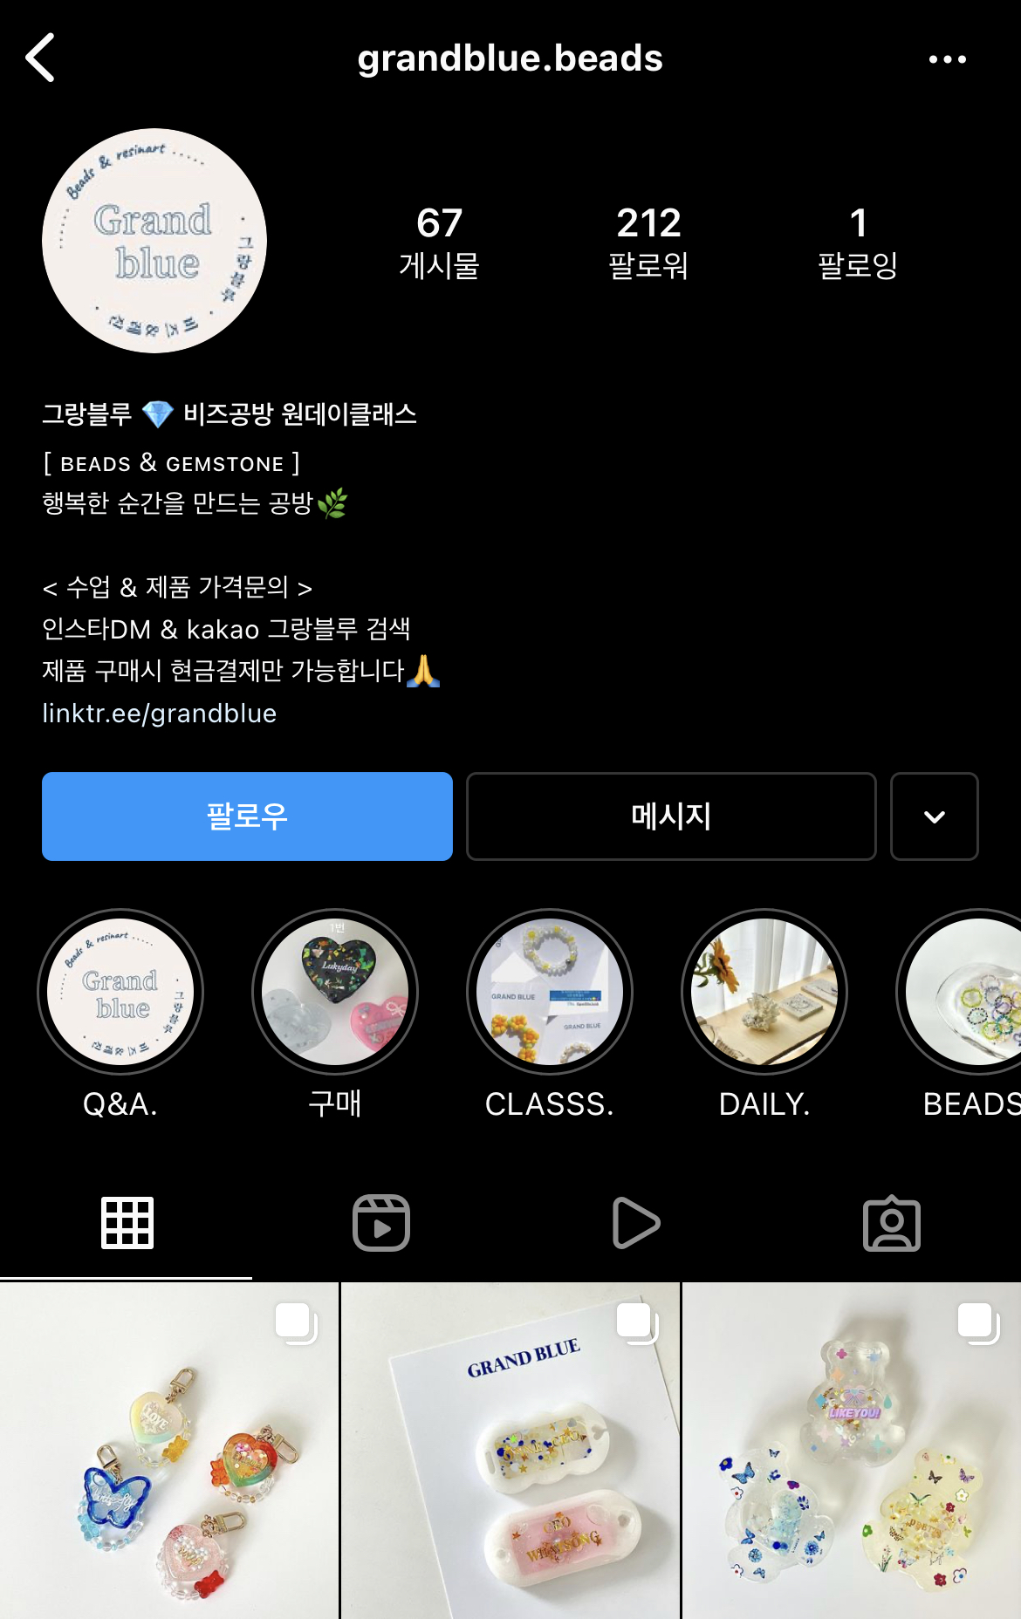
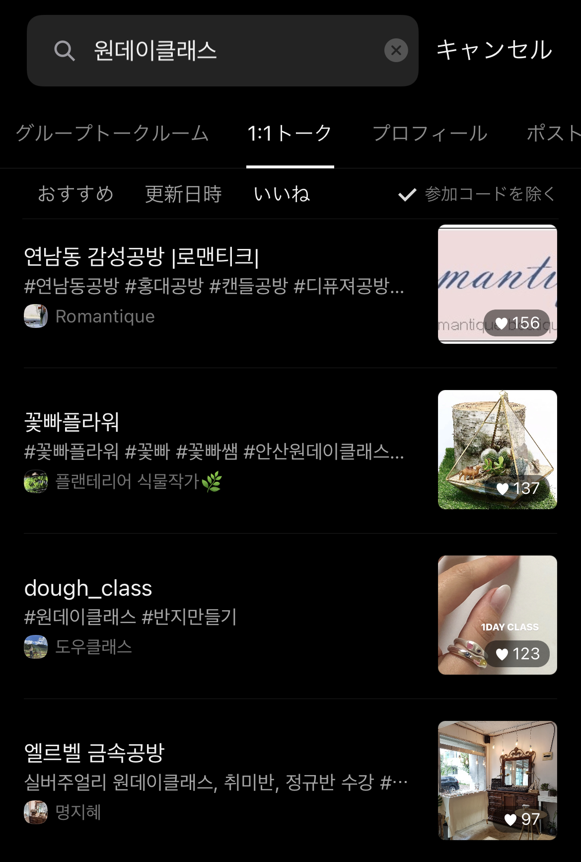
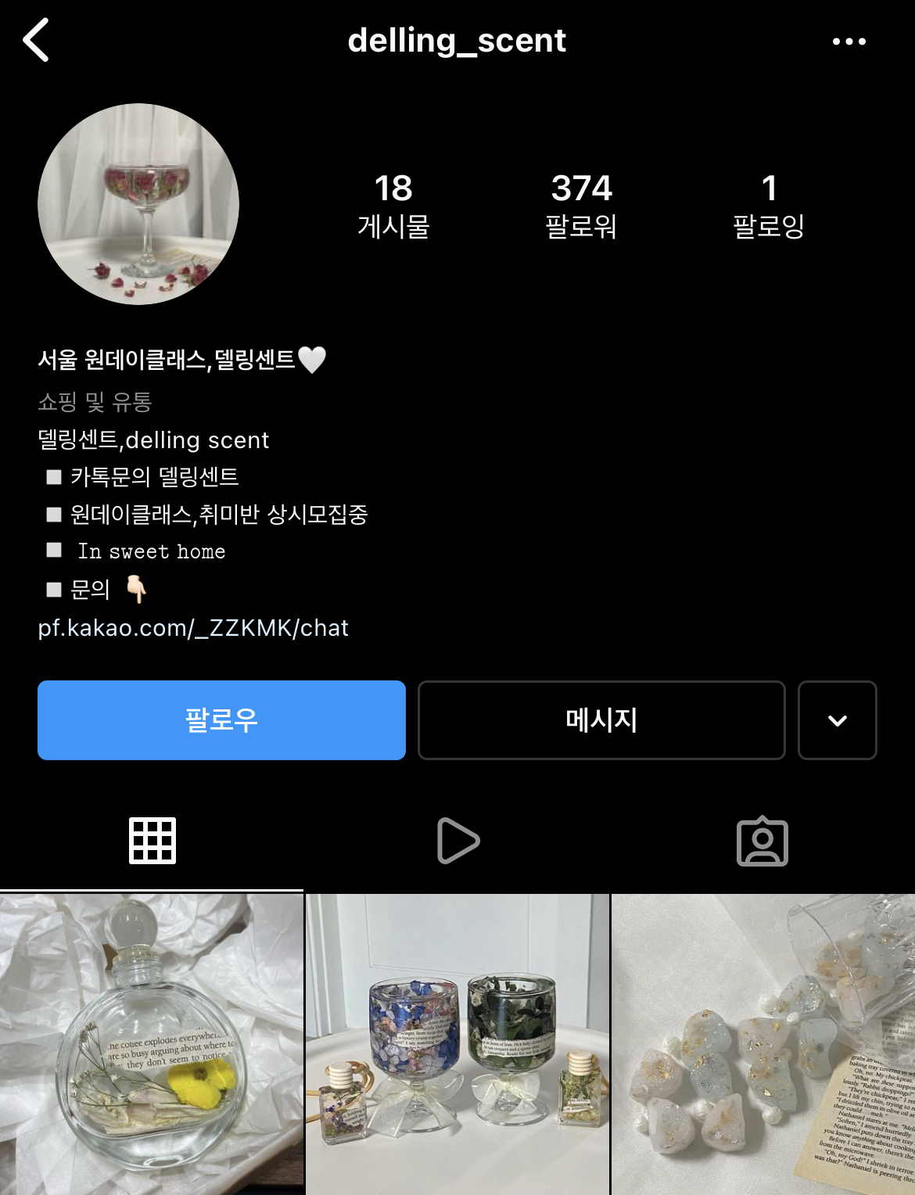
# MAKEClass
주제 및 선정 동기
현재 대부분의 대면 원데이 클래스는 SNS혹은 오픈카톡으로 예약하는 방식이 대부분

Slide 5
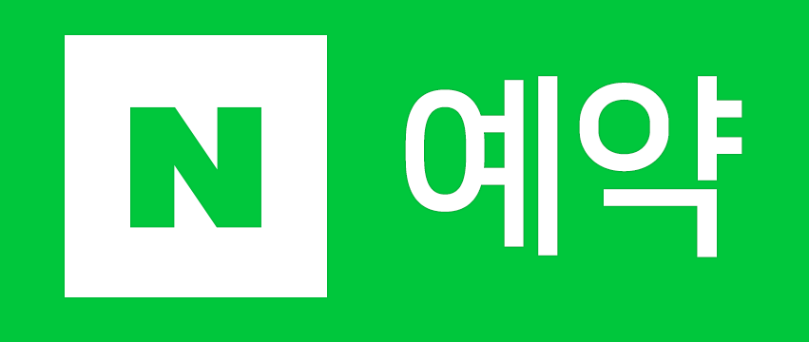
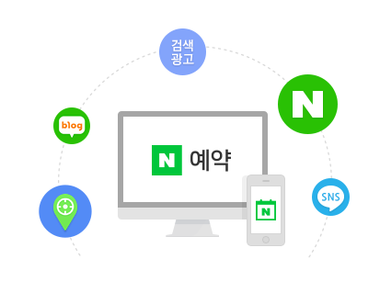
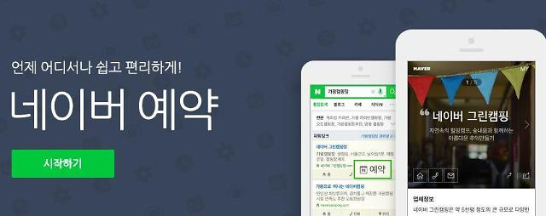
# MAKEClass
사례 및 분석
네이버 예약
네이버와 연동된 예약 프로그램으로 사업주에겐 간편하게 구축, 등록, 홍보 관리를
사용자에겐 예약부터 결제와 리뷰까지 끊김없는 서비스를 제공을 목표로 하는 서비스
네이버플랫폼 기반으로 다양한 매장에 유선으로 문의를 하지않고도 매장의 예약현황과
제품 및 서비스 종사자 정보등 다양한 정보를 얻을 수 있음
고객들의 유입이 쉽고 다양한 업종의 매장에 대해 검색과 예약을 할 수 있고
결제방법도 다양하기 때문에 고객들이 다양한 선택을 할 수 있는점이 큰 장점
단, 원데이 클래스 같은 경우 네이버 예약과는 달리 네이버 쇼핑으로 구분되어
예약관련 팝업창이 부족한 편

Slide 6


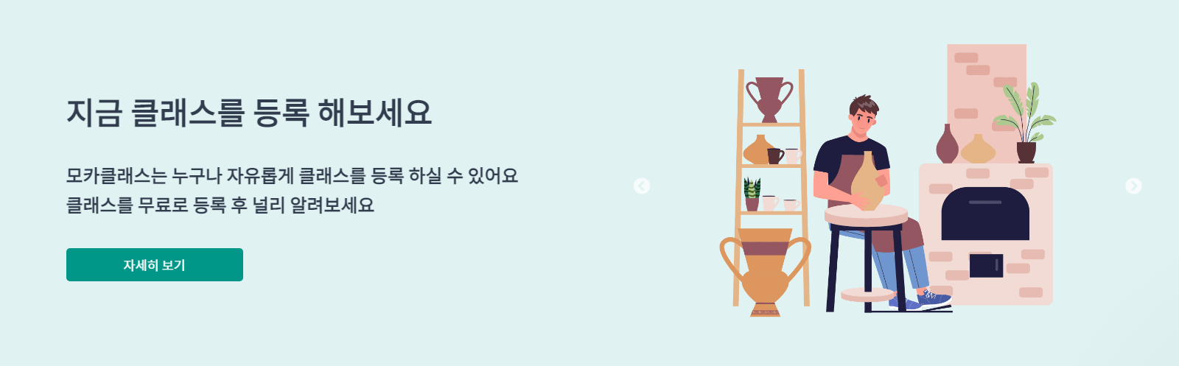
# MAKEClass
사례 및 분석
모카클래스
다양한 주제의 클래스들을 찾아 예약해 오프라인 클래스에 참석 가능하며
취미,여가,원데이클래스의 모든 카테고리를 통해 다양한 체험과 새로운 경험으로
사용자들의 삶의 풍요를 목표로 하는 서비스
언제 어디서든 다양한 주제의 강의들을 예약하여 수강할 수 있고 누구나 취미,여가클래스를 온라인에 개설이 가능
누구나 강좌를 개설할 수 있기에 클래스 개설의 문턱이 낮아졌고
핸드메이드,가드닝 등 흔히 찾기 쉽지 않은 다양한 강의들이 개설되어
사용자의 선택의 폭이 넓음
최근 라이브 강의 베타서비스를 시행하여 집에서도 실시간 클래스에 참여 할 수 있게 됨

Slide 7
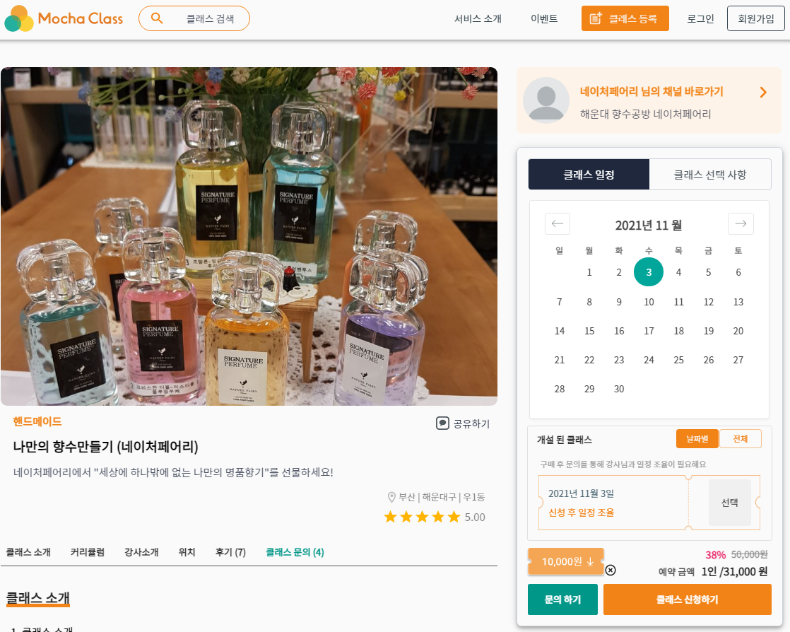
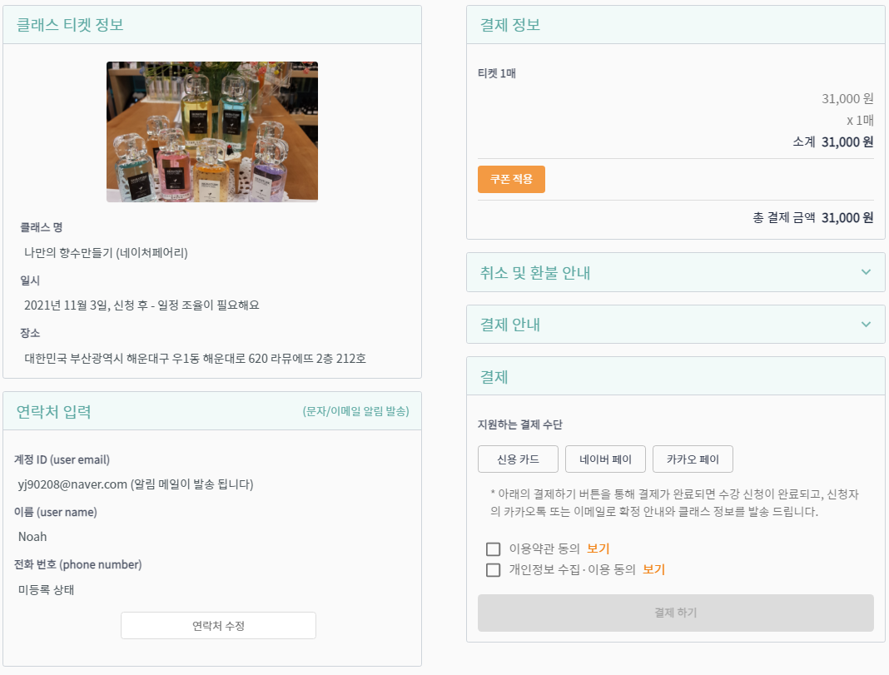
# MAKEClass
사례 및 분석

Slide 8







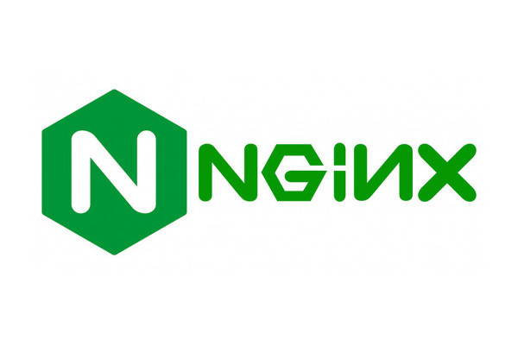




# MAKEClass
사용 기술
프레임워크
React , Spring , Redux , Redux-Saga
언어
HTML5 , CSS3 , Java , Typescript
미들웨어
RabbitMQ , NginX
데이터 베이스
PostgresSQL , Redis
AWS
ec2 , RDS

Slide 9
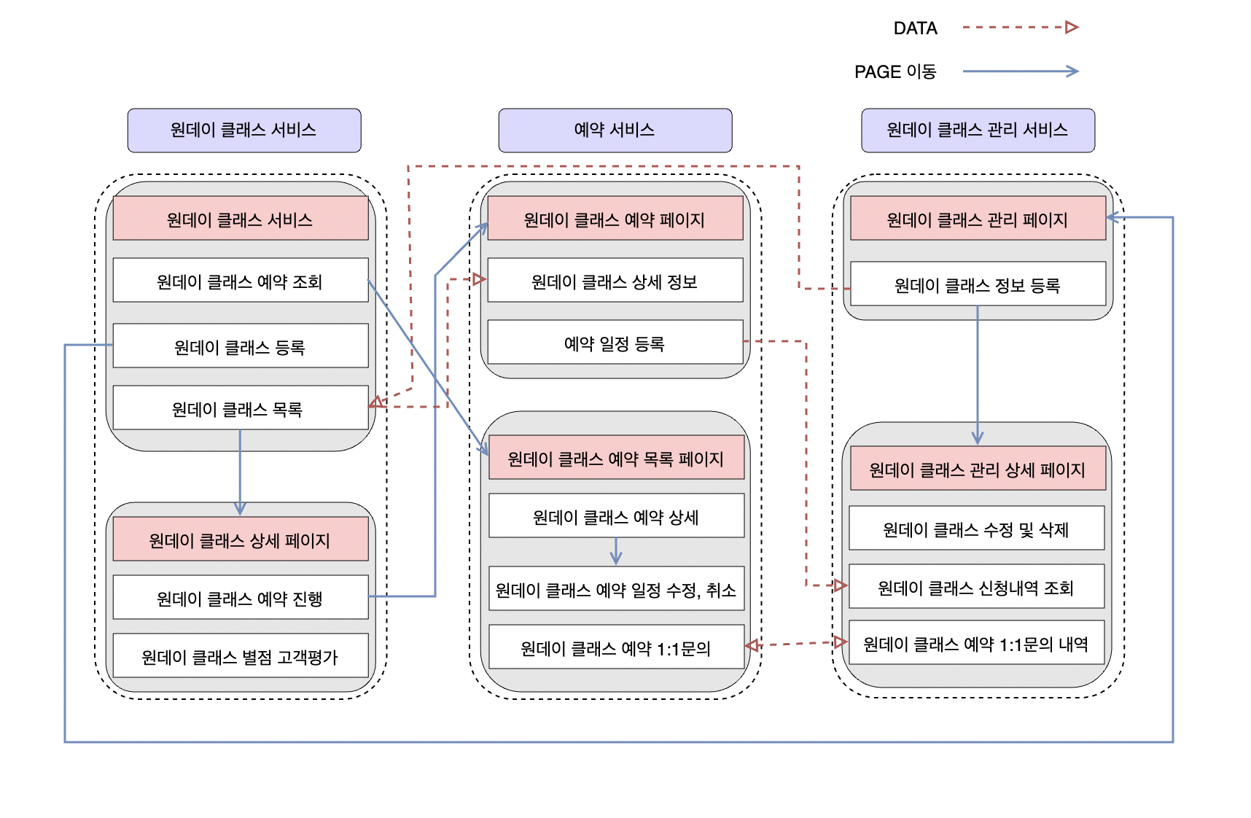
# MAKEClass
프로세스 다이어그램

Slide 10
# MAKEClass
요구사항 명세서

Slide 11
# MAKEClass
프로젝트 제작 기간
프로젝트 시작
기획
(주제선정 , 사례분석 , 담당분배)
~2.5주
~5.5주
~7주
~8주
분석 및 설계
단위 서비스 구현
단위 테스트
통합 테스트
배포
포트폴리오
이력서
면접자료 준비

Slide 12
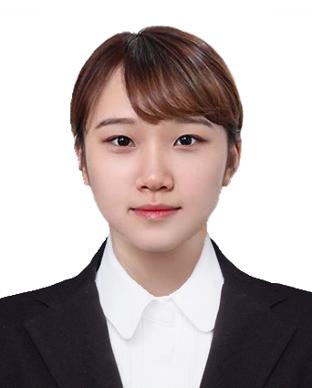

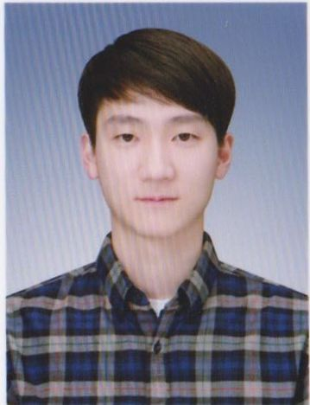
# MAKEClass
팀원 별 역할
노유정
박진석
김도원
Project leader
원데이 클래스 서비스
원데이 클래스 서비스
원데이 클래스 관리 서비스
원데이 클래스 예약 서비스
프론트엔드 , 백엔드 프로젝트 기획 및 설계
프론트엔드 , 백엔드 프로젝트 기획 및 설계
프론트엔드 , 백엔드 프로젝트 기획 및 설계

Slide 13
감사합니다
MAKE Class

